Slide 1





树莓派小车培训
牟唤增
2024.08.21
Notes:
Generate By BIYOO ChatPPT. HomePage：www.chat-ppt.com AIGC 2024/8/21 13:12:36 [AI生成内容仅供参考，请注意甄别准确性]

Slide 2
目录
01
树莓派小车概述
02
智能小车基本运动的实现
03
智能小车OpenCV视觉循迹运动
04
智能小车颜色球体追踪运动
Notes:
Generate By BIYOO ChatPPT. HomePage：www.chat-ppt.com AIGC 2024/8/21 13:12:36 [AI生成内容仅供参考，请注意甄别准确性]

Slide 3

01
树莓派小车概述
Overview of Raspberry Pi Car
Notes:
Generate By BIYOO ChatPPT. HomePage：www.chat-ppt.com AIGC 2024/8/21 13:12:36 [AI生成内容仅供参考，请注意甄别准确性]

Slide 4
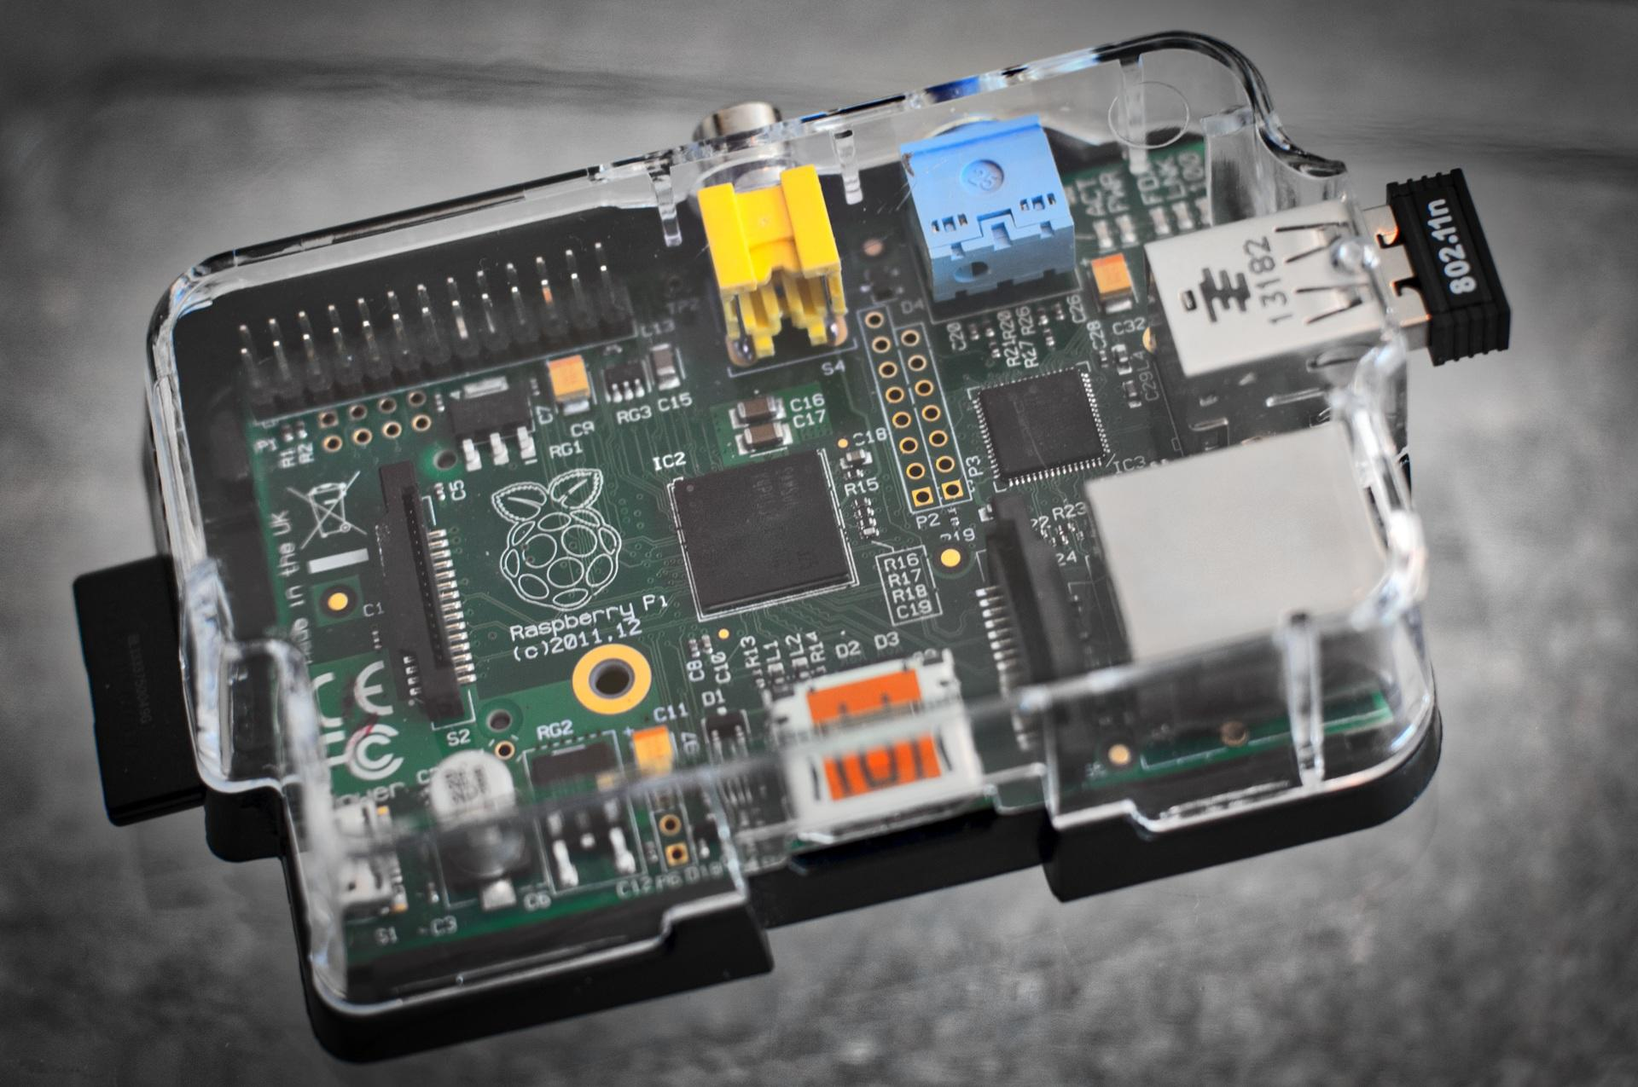
树莓派小车概述
1.树莓派小车成本效益高
树莓派小车组装成本约300元，却能实现智能导航、环境监测等功能，性价比远超同类商用机器人。
2.开源社区推动创新
树莓派小车基于开源平台，拥有超过500个GitHub项目支持，持续推动技术创新与应用拓展。
Notes:
Generate By BIYOO ChatPPT. HomePage：www.chat-ppt.com AIGC 2024/8/21 13:12:36 [AI生成内容仅供参考，请注意甄别准确性]

Slide 5
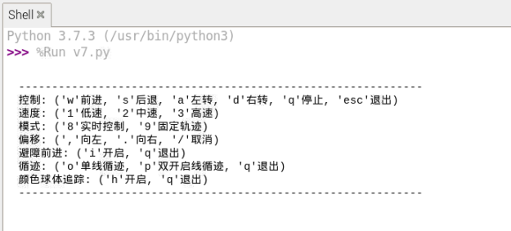
小车所有功能
Notes:
Generate By BIYOO ChatPPT. HomePage：www.chat-ppt.com AIGC 2024/8/21 13:12:36 [AI生成内容仅供参考，请注意甄别准确性]

Slide 6
02
智能小车基本运动的实现
Implementation of Basic Motion of Intelligent Car
Notes:
Generate By BIYOO ChatPPT. HomePage：www.chat-ppt.com AIGC 2024/8/21 13:12:36 [AI生成内容仅供参考，请注意甄别准确性]

Slide 7
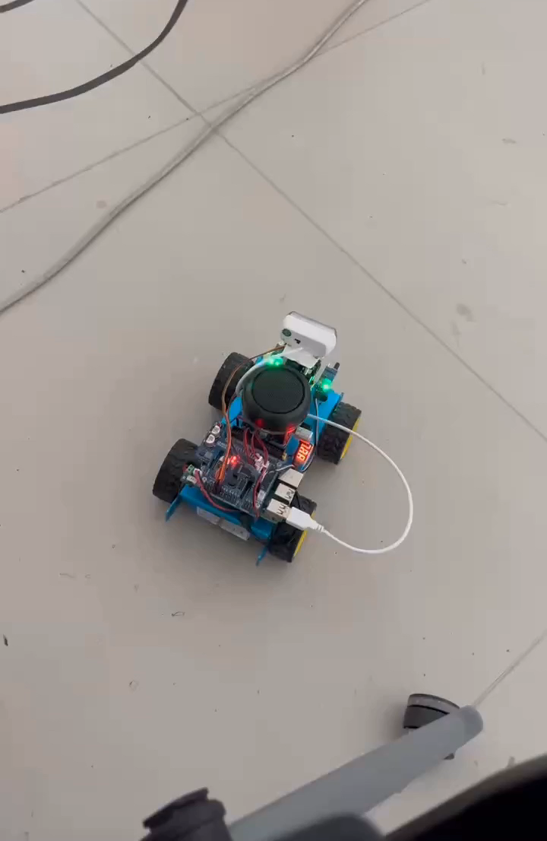
智能小车基本运动的实现
1.基于PWM的速度控制
树莓派小车采用PWM信号精确调节电机转速，实现线性加速至30km/h，确保行驶稳定与精准控制。
2.红外线避障实时反馈
集成红外传感器，小车能实时检测前方障碍，5米内障碍检测准确率高达98%，实现自主避障功能。
3.机器视觉识别路况
使用树莓派摄像头，通过深度学习算法识别路况，识别准确率超过90%，提升小车智能决策能力。
Notes:
Generate By BIYOO ChatPPT. HomePage：www.chat-ppt.com AIGC 2024/8/21 13:12:36 [AI生成内容仅供参考，请注意甄别准确性]

Slide 8
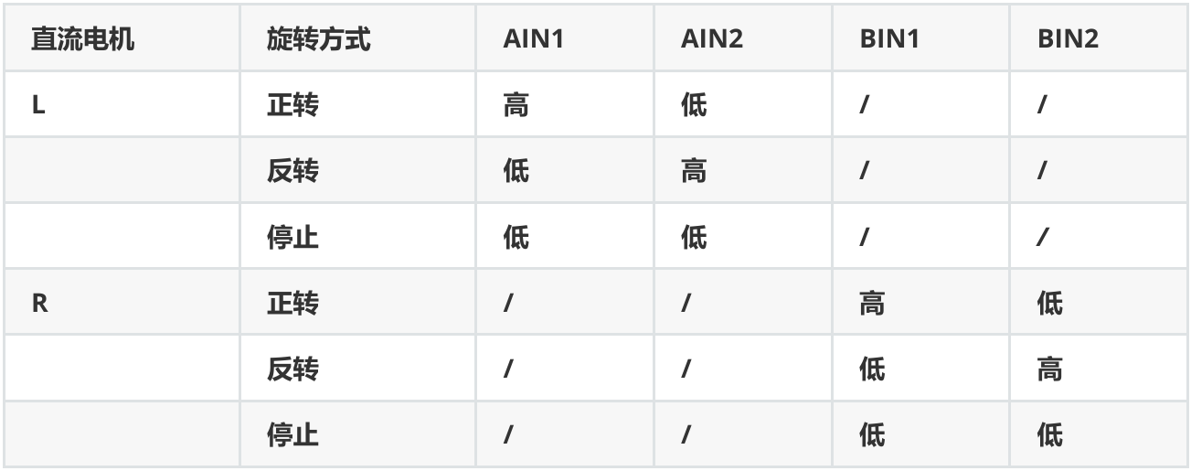
通过电机正反转实现小车方向转动
Notes:
Generate By BIYOO ChatPPT. HomePage：www.chat-ppt.com AIGC 2024/8/21 13:12:36 [AI生成内容仅供参考，请注意甄别准确性]

Slide 9
03
智能小车OpenCV视觉循迹运动
Intelligent car OpenCV visual tracking motion
Notes:
Generate By BIYOO ChatPPT. HomePage：www.chat-ppt.com AIGC 2024/8/21 13:12:36 [AI生成内容仅供参考，请注意甄别准确性]

Slide 10
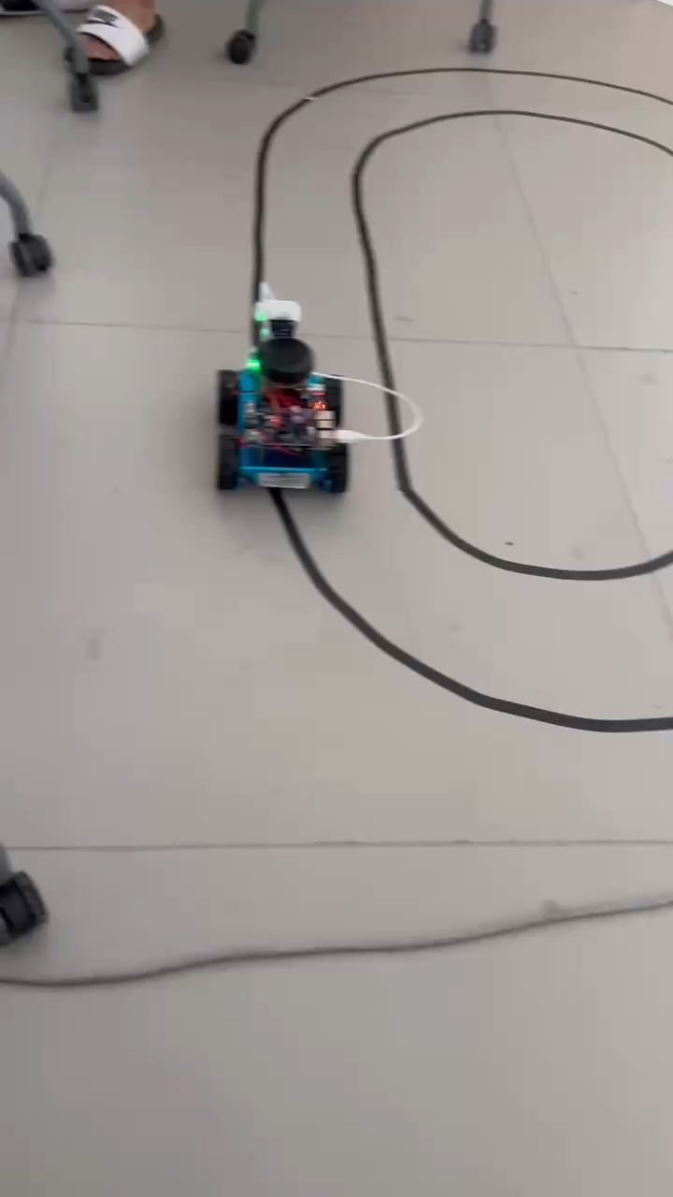
单线循迹
实现方式
使用opencv采集视频流图片，识别出黑线在图像中的位置，来决定小车的行驶方向。
Notes:
Generate By BIYOO ChatPPT. HomePage：www.chat-ppt.com AIGC 2024/8/21 13:12:36 [AI生成内容仅供参考，请注意甄别准确性]

Slide 11
04
智能小车颜色球体追踪运动
Intelligent car color sphere tracking motion
Notes:
Generate By BIYOO ChatPPT. HomePage：www.chat-ppt.com AIGC 2024/8/21 13:12:36 [AI生成内容仅供参考，请注意甄别准确性]

Slide 12
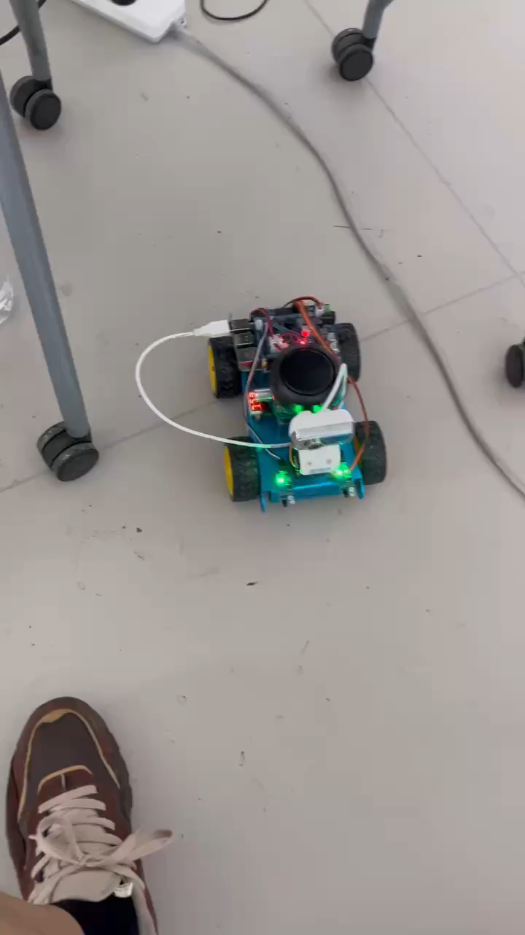
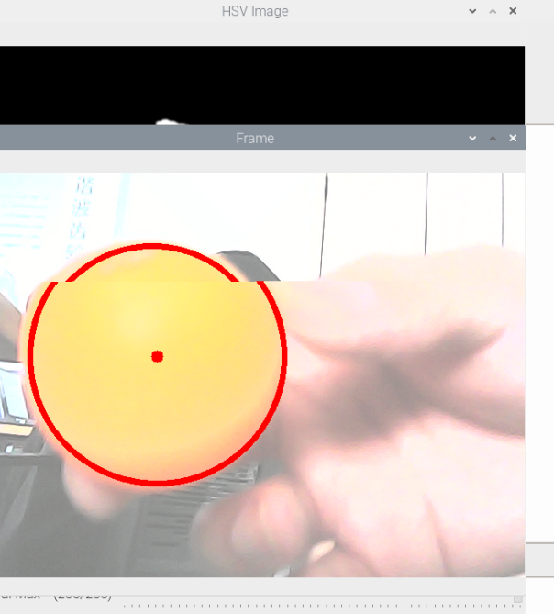
智能小车颜色球体追踪运动
采用优化的图像处理算法，如HSV色彩空间转换与阈值分割，实现实时响应。
Notes:
Generate By BIYOO ChatPPT. HomePage：www.chat-ppt.com AIGC 2024/8/21 13:12:36 [AI生成内容仅供参考，请注意甄别准确性]

Slide 13
谢谢观看
Thank You
牟唤增
2024.08.21
Notes:
Generate By BIYOO ChatPPT. HomePage：www.chat-ppt.com AIGC 2024/8/21 13:12:36 [AI生成内容仅供参考，请注意甄别准确性]

